Slide 1



PEDRO LUIS BOHÓRQUEZ RAMÍREZ
Contador General de la Nación
Notes:
Para versiones Windows 2007 hasta versión 2010 - Plantillas para material institucional o a entes externos, en el año 2012
Secciones
Para agregar secciones, haga clic con el botón secundario del mouse en una diapositiva. Las secciones pueden ayudarle a organizar las diapositivas o a facilitar la colaboración entre varios participantes o autores.
Nuevas diapositivas
Para agregar una nueva diapositiva, ubíquese en donde se necesite agregar, clic derecho y elija nueva diapositiva y sobre ésta nueva clic derecho y selección diseño y modifique el diseño de la diapositiva dependiendo de la necesidad (texto – imágenes – multimedia – SmartArt- gráficos - tablas)
Notas
Use la sección Notas para las notas de entrega o para proporcionar detalles adicionales al público. Vea las notas en la vista Presentación durante la presentación.
Tenga en cuenta el tamaño de la fuente (es importante para la accesibilidad, visibilidad, grabación en vídeo y producción en línea)
Colores coordinados
Preste especial atención a los gráficos, diagramas y cuadros de texto.
Tenga en cuenta que los asistentes imprimirán en blanco y negro o escala de grises. Ejecute una prueba de impresión para asegurarse de que los colores son los correctos cuando se imprime en blanco y negro puros y escala de grises.
Fuente - textos
Use la fuente “Calibri” en todo el contenido de las diapositiva, cambiando el tamaño dependiendo el espacio que tenga o necesite.
Gráficos y tablas
En breve: si es posible, use colores y estilos uniformes y que no distraigan.
Etiquete todos los gráficos y tablas.
GRACIAS por tener en cuenta estas recomendaciones, para mayor claridad leer el instructivo.

Slide 3

INFORME SOBRE EL ESTADO DEL SISTEMA DE CONTROL INTERNO CONTABLE DE LAS ENTIDADES DEL SECTOR PÚBLICO
A 31 DE DICIEMBRE DE 2013

Slide 4
CONTROL INTERNO CONTABLE
Desde la vigencia 2001 las entidades públicas han hecho llegar este Informe a la CGN a más tardar el 28 de febrero del año siguiente al período evaluado, y desde el año 2007 esta información se diligencia y se reporta a través del CHIP.
La Resolución 357 de 2008 de la CGN, precisa que: “La Contaduría General de la Nación debe centralizar y consolidar el Informe Anual de Control Interno Contable de las entidades del ámbito de aplicación del Régimen de Contabilidad Pública” a presentarse al Consejo Asesor del Gobierno Nacional en Materia de Control Interno, por intermedio del Departamento Administrativo de la Función Pública, para que sea incluido en el informe que el Presidente de la República debe presentar al Congreso de la República.

Slide 5
Autocontrol
Capacidad de cada servidor público para evaluar su trabajo, controlarlo, detectar desviaciones y efectuar correctivos oportunamente.
Autorregulación
Capacidad de la organización para desarrollar y aplicar métodos, normas y procedimientos que permitan la implementación y fortalecimiento del sistema de control interno
Autogestión
Capacidad de la organización para coordinar, aplicar y evaluar de manera efectiva, eficiente y eficaz la función administrativa.

Slide 6





CONTROL INTERNO CONTABLE
RIESGO CONTABLE
Representa la posibilidad de ocurrencia de eventos, tanto internos como externos, que tienen la probabilidad de afectar o impedir el logro de información contable con las características de confiabilidad, relevancia y comprensibilidad.

Slide 7
MATRIZ DE CALIFICACIÓN
Tratándose de la remisión de la información relacionada con las etapas y actividades que comprenden el proceso contable, con base a la información diligenciada en el formulario CGN2007_CONTROL_INTERNO_CONTABLE, con corte a 31 de diciembre de 2013 por cada una de las entidades que componen el sector público colombiano, se le asigna una calificación a cada pregunta cuyo rango oscila entre 1 y 5, este valor corresponde al grado de cumplimiento y efectividad de cada acción de control.

Slide 8
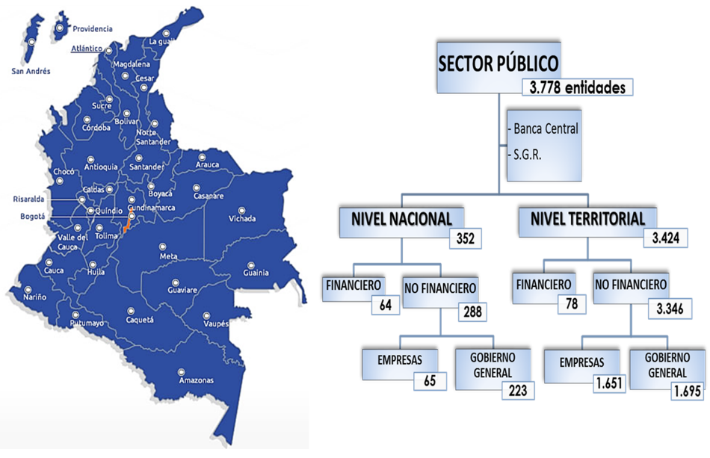
3.802
348
3.452
67
281
74
3.378
63
218
1.674
1.704

Slide 9
Entidades Nacionales - Cobertura

Slide 10
Entidades Nacionales omisas

Slide 11
Calificación de Control Interno Contable Nivel Nacional 2013
Para el año 2013, la entidad con criterio Inadecuado fue: Electrificadora del Cesar S.A. -E.S.P. - En Liquidación.
Para el 2012, las entidades con criterio deficiente fueron:
Unidad Nacional para la Gestión del Riesgo de Desastres (2,25),
Agencia Presidencial de Cooperación Internacional de Colombia (3,07)
Unidad Nacional de Protección (2,87).

Slide 12
Calificación CIC Entidades Nacionales

Slide 13
Entidades con la mayor calificación

Slide 14
Entidades Territoriales - Cobertura

Slide 15
Calificación de Control Interno Contable Nivel Territorial 2013
Para el 2013, las entidades con criterio inadecuado fueron:
ESP Servipuli SA.
ESP Sociedad Aguas de Vichada SA
Empresa Comercial y de Servicios Integrados de Funza – En Liquidación.
Instituto de Tránsito y Transporte del Guaviare - En Liquidación.
Instituto Municipal de Cultura y Turismo de Puerto Tejada.
Terminal de Transporte de Pasajeros de Santa Rosa de Viterbo.

Slide 16
Calificación CIC Entidades Territoriales

Slide 17
Entidades territoriales con la mayor calificación

Slide 18
Evaluación cualitativa del control interno contable: Debilidades y fortalezas
Fortalezas
Se destacan las siguientes:
Cumplimiento de las directrices del RCP
Tener soportes contables confiables
Apoyo de la alta dirección
Debilidades
Se identifican las siguientes:
Problemas de los diferentes software contables utilizados para el procesamiento de la información
Información deficiente recibida de los proveedores de información (internos y externos),
Falta de interiorización del SGC

Slide 19
Evaluación Control Interno Contable CGR Vs CGN
Contraloría General de la República – CGR:
Sobre la evaluación de la efectividad de los controles del control interno, la CGR verifica si el control implementado está siendo utilizado, el control examinado previene o mitiga los riesgos o no se determinaron hallazgos de auditoría asociados a ese control. De esta forma se garantizará la emisión de un concepto sobre la calidad y eficiencia del control interno, para ser reflejado en el dictamen integral:
Ineficiente (Incumple los criterios )
Con deficiencias (Incumple uno de los criterios)
Eficiente (Cumple con los criterios)
Contaduría General de la Nación – CGN:
La evaluación anual del CIC, es la medición o valoración realizada al control interno en el proceso contable de una entidad pública, con el propósito de determinar el nivel de confianza que se le puede otorgar, con base en la calidad de su información contable y la eficacia, eficiencia y economía de sus actividades de control para prevenir y neutralizar el riesgo inherente a la gestión contable.
La evaluación del CIC en la entidad le corresponde al Jefe de la Oficina de Control Interno o quien haga sus veces, de manera que se garantice la independencia y objetividad de los resultados en beneficio de la toma de decisiones.

Slide 20
Comparativo calificación Control Interno Contable Entidades Auditadas CGR 2013

Slide 21


CONTROL INTERNO
RESPONSABILDAD Y COMPROMISO DE Y PARA … T O D O S

Slide 22
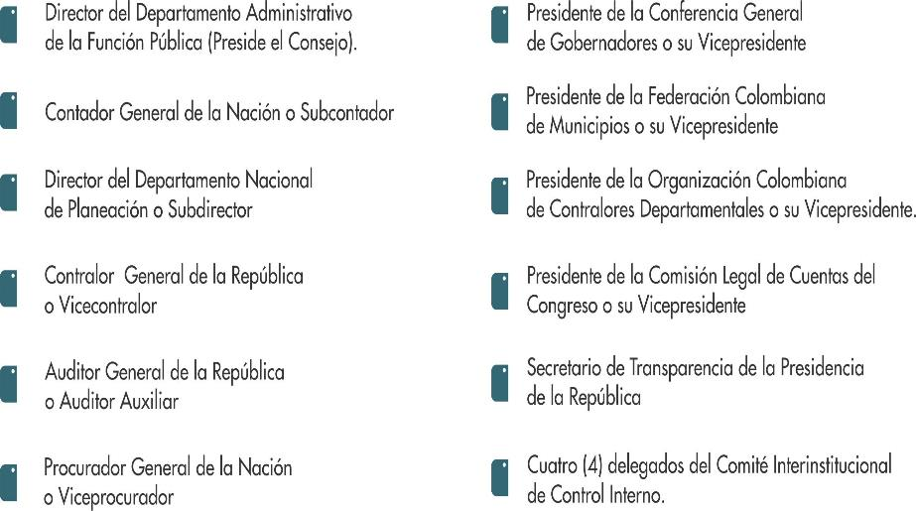
Miembros del Consejo Asesor

Slide 23
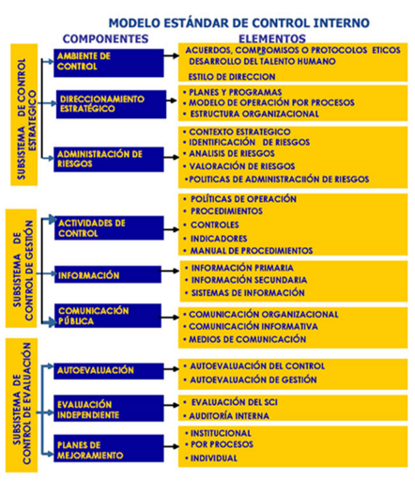
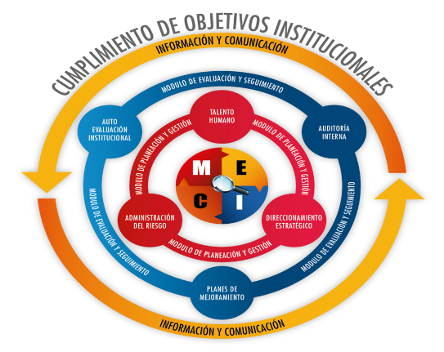

M E C I - 2014 Actualizado

Slide 24
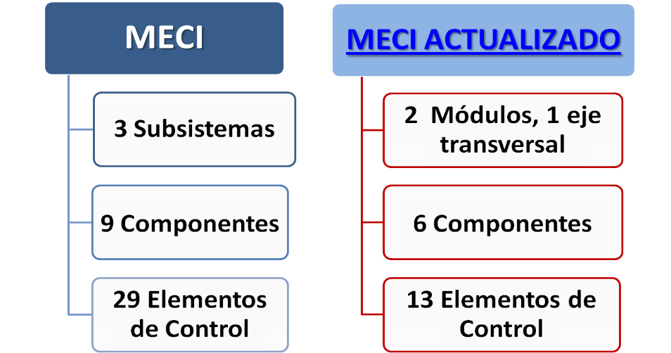
Cambios Estructura

Slide 25
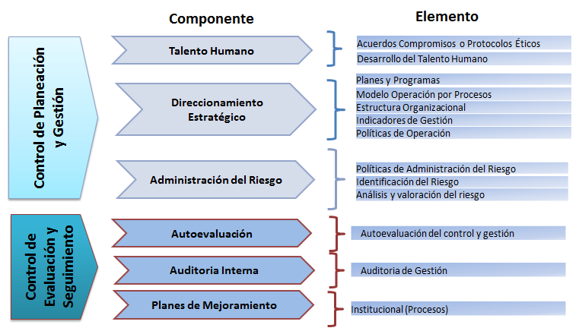
Eje transversal de Información y Comunicación

Slide 26


G r a c i a s
“POR PERMITIRNOS HACER PÚBLICO
LO PÚBLICO”
@Contaduria_CGN
Contaduría General de la Nación

